Slide 1
Города-герои

Slide 2
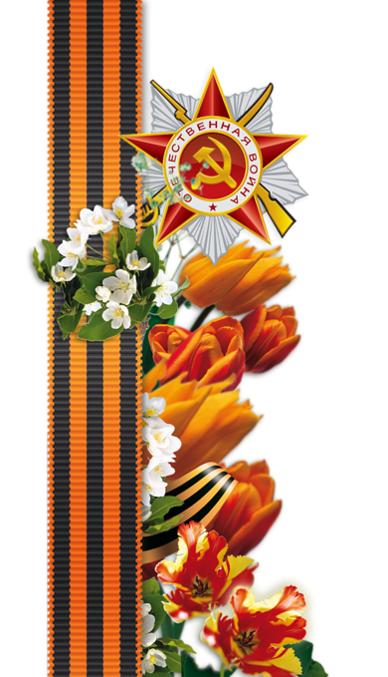
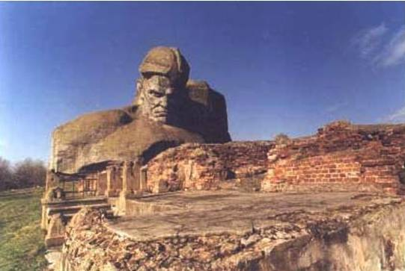
Город-герой БРЕСТ
В ночь на 22 июня 1941 года гитлеровская Германия напала на Советский Союз без объявления войны. Граница была прорвана в районе Брестской крепости. В 3 часа 45 минут по крепости был открыт артиллерийский огонь.
8 мая 1965 года Брестской крепости присвоено звание крепость-герой, с вручением ордена Ленина и Медали «Золотая звезда»

Slide 3
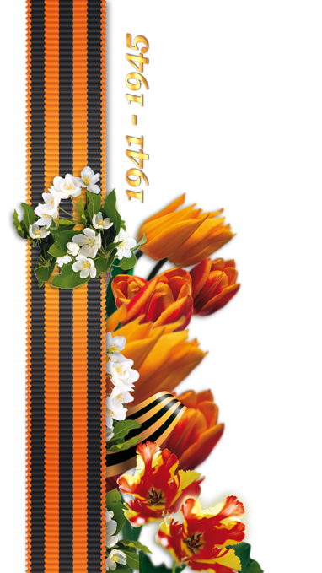
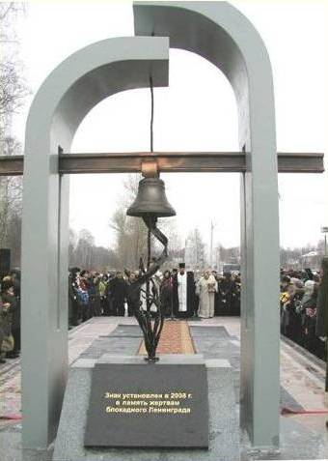
Город-герой ЛЕНИНГРАД
С 20 ноября началась голодная блокада
Ленинграда. Блокада города продолжится
до января 1944 года. 900 дней и ночей самых
страшных мгновений для многих тысяч людей.
За Массовый героизм его защитников Ленинграду
присвоено звание «Город-герой»

Slide 4
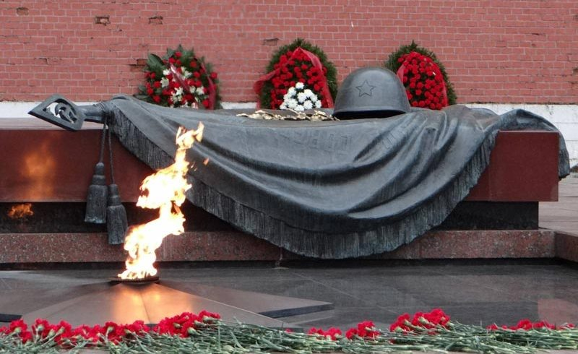
Город-герой Москва
Немецко-фашистское командование особое значение придавало захвату Москвы. Оно считало, что с падением столицы Советского Союза
сопротивление Красной Армии будет сломлено и война закончится победой Германии. Для захвата Москвы была разработана специальная операция под кодовым названием «Тайфун» В результате контрнаступления враг был отброшен на 80-250 километров к западу. Эта победа развеяла миф о непобедимости немецко-фашистской армии и
сплотила народы нашей страны.

Slide 5
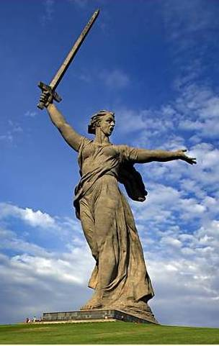
Город-герой ВОЛГОГРАД
17 июня 1943 года началась одна из величайших
битв Великой Отечественной и второй мировой войны
– Сталинградская битва, которая продолжалась
200 дней и ночей. Гитлеровцы стремились в кратчайший срок овладеть Сталинградом.
8 мая 1965 года Волгограду было присвоено звание
«Города-героя»

Slide 6
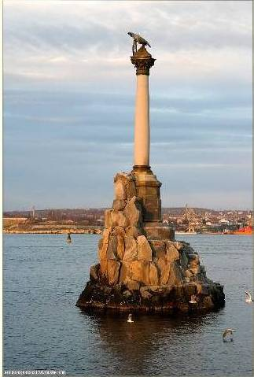
Город-герой СЕВАСТОПОЛЬ
Оборона Севастополя началась
30 октября 1941 года. Продолжалась 250 дней и вошла в историю как образец длительной , активной обороны в глубоком тылу. Особенно ожесточенные бои велись около Сапун-горы.
7 мая 1944 года советские войска героическим штурмом овладели Сапун-горой.

Slide 7
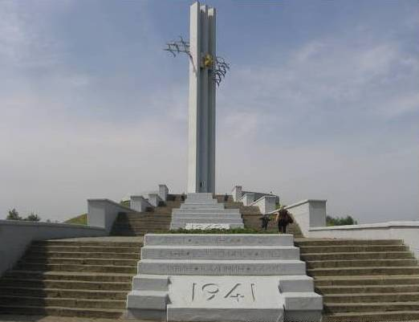
Город-герой СМОЛЕНСК
С начала Великой Отечественной войны
Смоленск оказался на направлении главного
удара немецко-фашистских войск к Москве.
После ожесточенных боев в ночь на 29 июля
советские войска оставили город. 2 года и
3 месяца на Смоленской земле полыхал огонь войны.
25 сентября 1943года советские войска освободили
Смоленск.
6 мая 1985 года городу Смоленску было присвоено
звание «Город-герой»

Slide 8
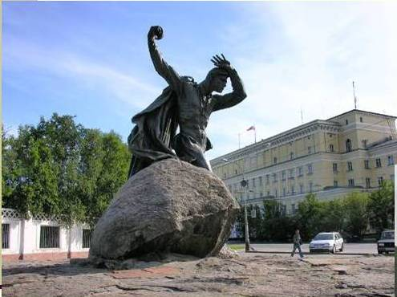
Город-герой МУРМАНСК
Мурманск более 40 месяцев сдерживал
натиск врага с суши и с воздуха. Совершая
в отдельные дни по 15-18 налетов, немцы
сбросили на город более 185 тысяч бомб.
6 мая 1985 года за выдающиеся заслуги в
Великой Отечественной войне городу
Мурманску присвоено звание «Город-герой»

Slide 9
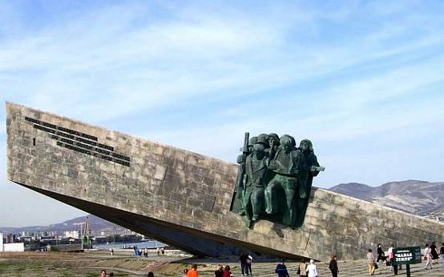
Город-герой НОВОРОССИЙСК
19 августа 1942года начались бои за Новороссийск.
Они продолжались 395 дня. 225 дней длился героический
эпос Малой земли. В результате боевых действий десантных
групп было уничтожено более 20 тысяч вражеских солдат и
офицеров.
14 сентября 1973года городу Новороссийску было присвоено
звание «Город-герой»

Slide 10
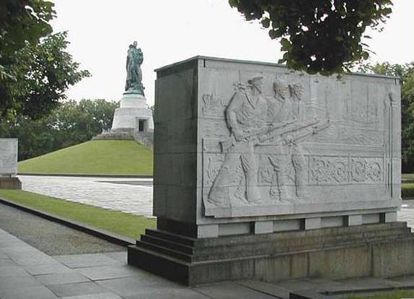
Город-герой ТУЛА
Оборона Тулы имела большое значение
в стабилизации линии фронта на южных
подступах Москвы. Она выдержала удары
противника, находясь почти в полном окружении
и сковала его крупные силы.
7 декабря 1976 года городу Туле было присвоено
звание «Город-герой»

Slide 11
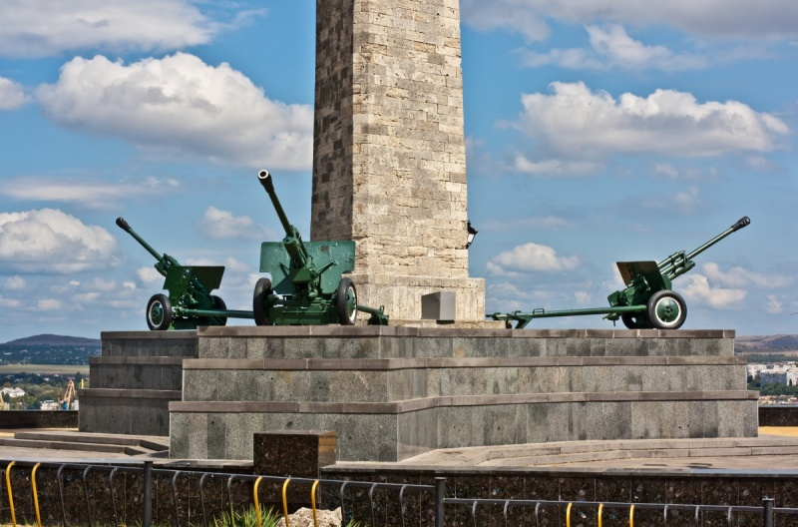
Город-герой КЕРЧЬ
Фашисты установили в Керчи жестокий оккупационный
режим. В городе и пригородах уничтожили 15 тысяч
советских военнопленных, погибло 14 тысяч мирных жителей
и свыше 14 тысяч было увезено на принудительные работы в
Германию. Материалы о зверствах и злодеяниях фашистов в Керчи
фигурировали на Нюрнбергском процессе над главными военными
преступниками фашистской Германии.

Slide 12
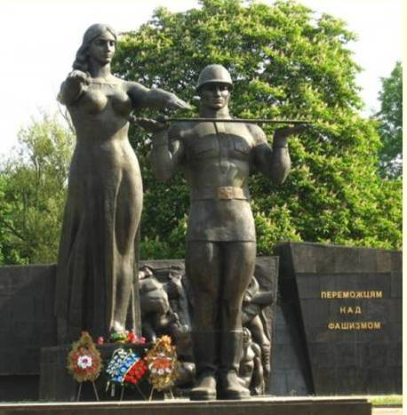
Город-герой ОДЕССА
Во время Великой Отечественной войны Одесса
оборонялась 73 дня, начиная с 5 августа 1941 года.
38 тысяч жителей Одессы переселились в катакомбы
в катакомбы и встали на защиту своего города. 10 апреля
1944года Советские войска освободили Одессу.
8 мая 1965 года городе Одессе было присвоено звание
«Город-герой»

Slide 13
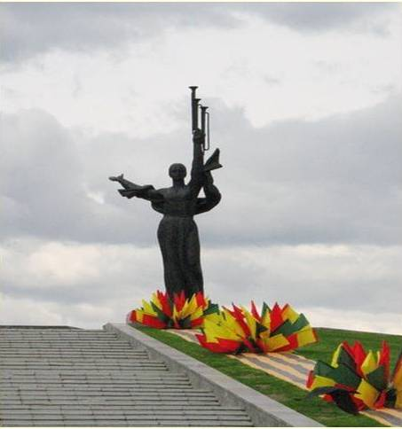
Город-герой МИНСК
С 28 сентября Минск – в оккупации. За время войны
погибло около 70 тысяч минчан. Город был освобожден
войсками Красной Армии 3 июля 1944года.За мужество и
героизм 600 участников минского подполья были награждены
орденами и медалями Восемь человек удостоены звания
Героя Советского Союза.

Slide 14
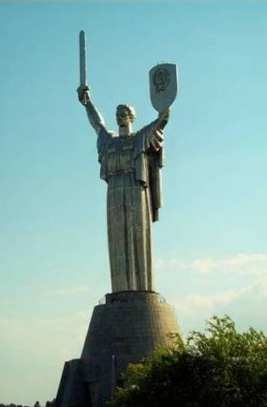
Город-герой КИЕВ
В первый день Великой Отечественной войны
немецко-фашистская авиация нанесла воздушный удар по Киеву. 6 июля 1941 года был создан штаб обороны города.
8 мая 1965 года за героизм, проявленный во время
обороны, Киеву было присвоено звание «Город-герой»

Slide 15
Мы города – герои, - побратимы
И, где теперь ни выпало нам быть,-
Союз наш вечен, дружба нерушима
И боевую славу не забыть.
Нам есть на чем крепить святое братство:
Победы Знамя, ведь на всех – одно
И каждый город насмерть шёл сражаться
За жизнь, свободу, честь и за него.
Москва и Тула, крепость Брест и Минск,
Одесса, Севастополь, Ленинград.
Мурманск заполярный и Новороссийск,
Киев, Керчь, Смоленск, и Сталинград.
Созвездье славы – города – герои ваш подвиг – вечен!
Слава – навсегда!

Slide 16
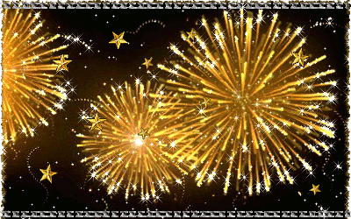
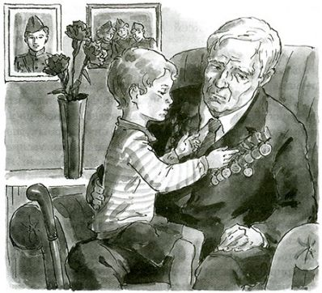
Прошла война, прошла страда,
Но боль взывает к людям:
Давайте, люди, никогда
Об этом не забудем.
Твардовский А.Т.

